Slide 1
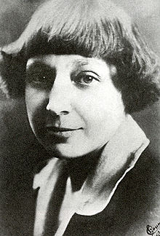
Ежегодный конкурс чтецов
стихотворных произведений поэтов Серебряного века,
посвящённого Марине Ивановне Цветаевой
24 сентября 2013 года
г. Елабуга, Республика Татарстан

Slide 2
Основные критерии оценки конкурсантов
— качество исполнения, произношения;
— правильная постановка логического ударения;
— соблюдение пауз;
— правильный выбор темпа чтения;
— соблюдение нужной интонации;
— безошибочное чтение;
— умение выразить свое восприятие стихотворения;
— оригинальность исполнения;
— умение управлять своим голосом и воображением слушателей;
— глубокое понимание смысловой нагрузки стихотворного произведения;
— артистизм.

Slide 3
В конкурсе приняли участие более 50 чтецов из городов и районов Татарстана

Slide 4
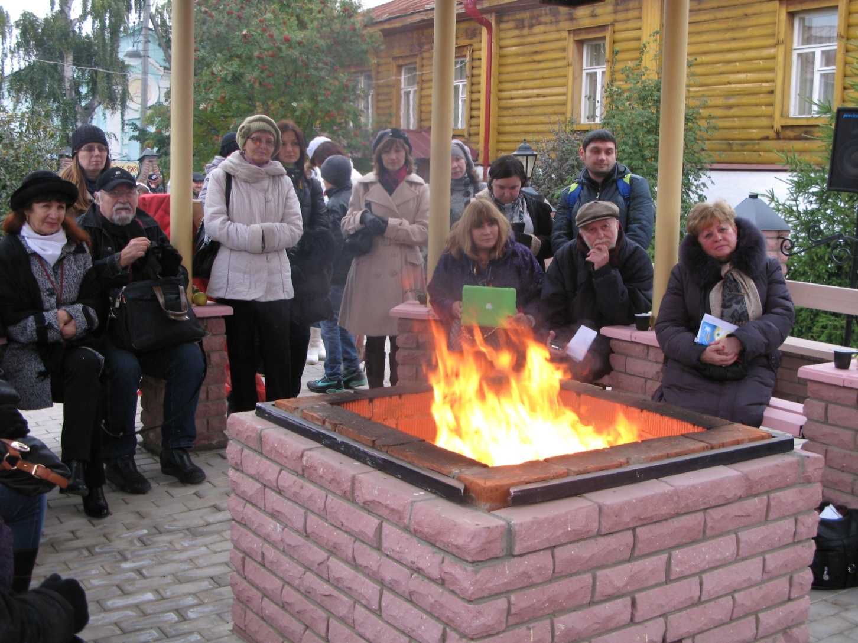
Итоги конкурса были подведены 5 октября, когда в Елабуге в одиннадцатый раз зажёгся цветаевский костёр

Slide 5
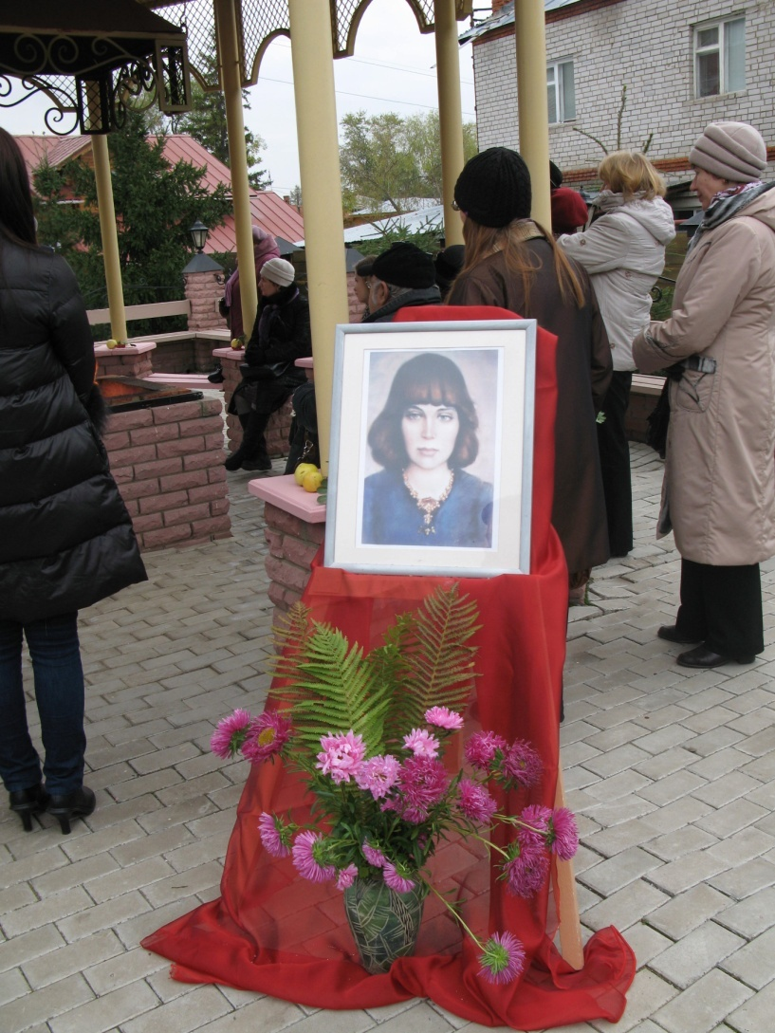
Двор Литературного музея
М.И.Цветаевой

Slide 6
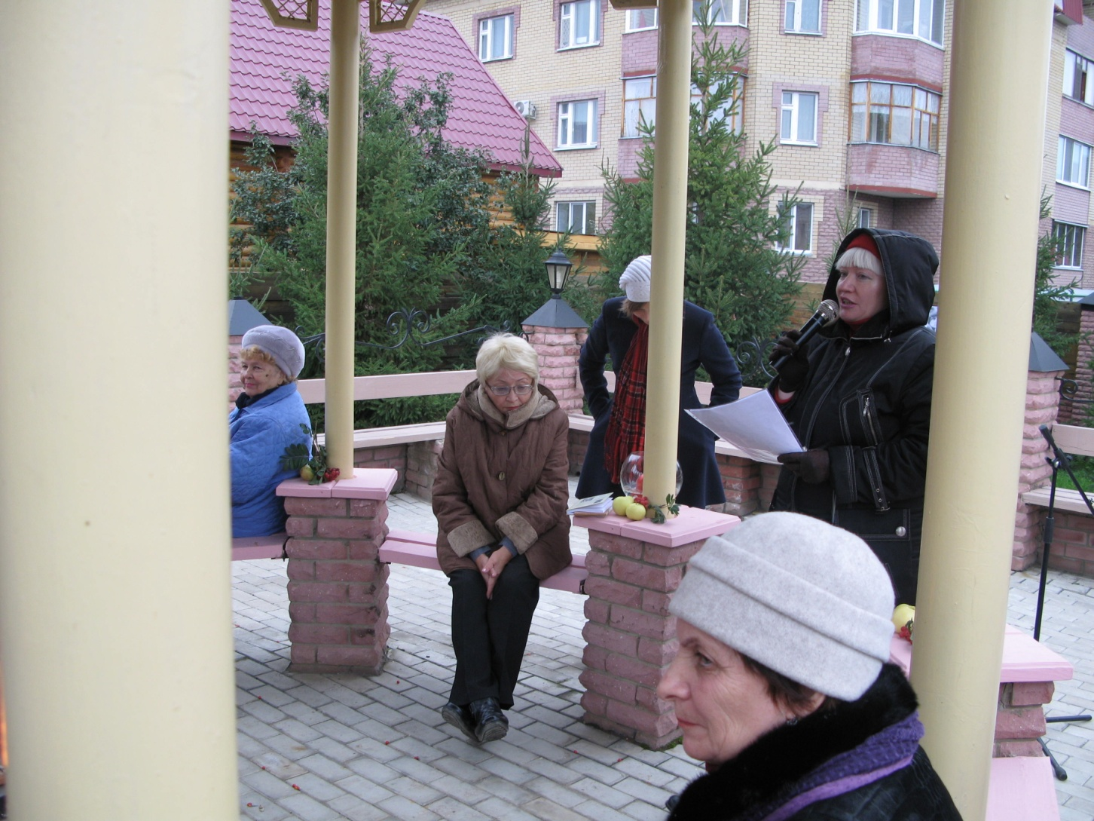
Гости костра – московские поэты читали стихи М.И.Цветаевой

Slide 7
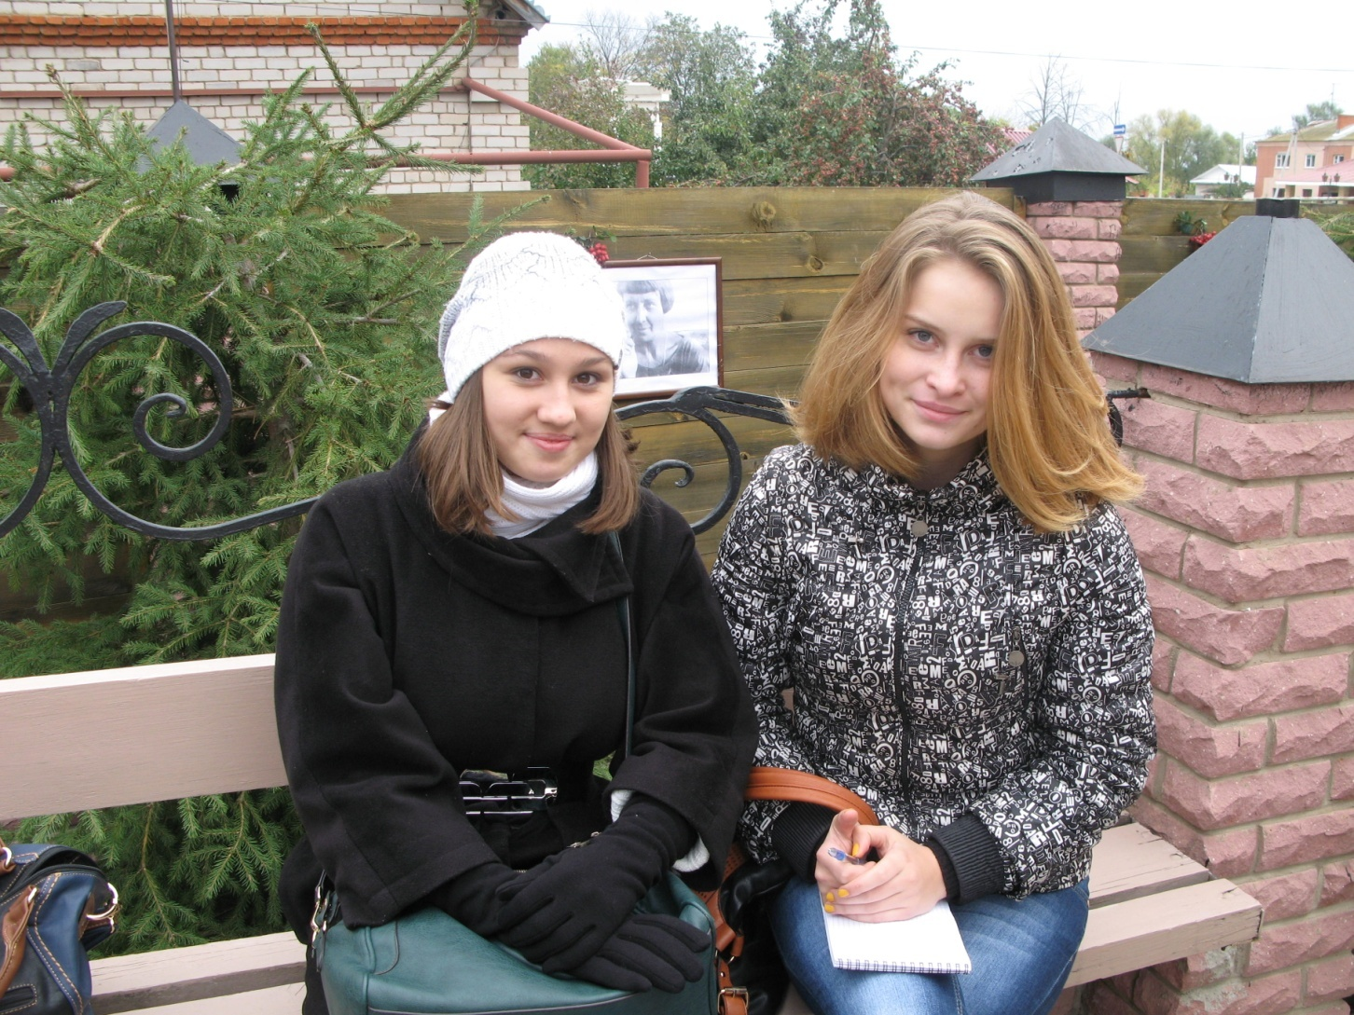
Представители ГАОУ СПО «НЧСК» -
Титова Елизавета и Анисимова Юлия

Slide 8
